Slide 1
Дипломная работа Тема: Аналитика реализации в торговой сети «А».
Студентка: Песчинская Т.
курсу “Аналитик BI” группа: ABI-17
Руководитель: Кузьмин А.
2021г.

Slide 2
Постановка задачи и проверка гипотез.
По итогам транзакций в торговой сети необходимо выявить:
итоговая прибыль в целом по сети, в разрезе форматов торговой сети;
как сработали за период, с какой динамикой;
какой ассортимент в разрезе категорий приносит максимальную прибыль; какой ассортимент максимально продается по ассортимент;
какой ассортимент плохо продается, какой не приносит прибыль;
также рассматривается какой ассортимент будет выводиться из торговой сети;
эффективность промо-мероприятий, есть ли прибыль и результативность по итогам промо-мероприятий. Определен круг Стейкхолдеров: Отчет готовится для категорийных менеджеров, краткий итоговые отчет предоставляется руководителям торговой сети. Отчет формируется за месяц, за квартал, за год. Потом отчет сравнивается с плановыми показателями для формирования итоговых показателей, рентабельности.

Slide 3
Исходные данные.
Датасет с транзакциями по продаже продукции. В датасете следующие поля:
поле | описание поля | формат | Требования к полю
retail | код торговой сети | целое число ## | вводится из справочника
period | квартал, в котором проведена транзакции | целое число # | вводится число 1, 2, 3 или 4
area | область | тестовое поле | надо сделать в дальнейшем справочник по областям, чтобы вводить из справочника
kod_retail | код торговой точки | целое число # ### | вводится из справочника
group | группа продукции | тестовое поле | надо сделать в дальнейшем справочник по областям, чтобы вводить из справочника
kod_sku | код наименования продукции | целое число # ### | вводится из справочника продукции
weight | вес продукции, граммы | число # ###.## | вводится из справочника продукции
brand | бренд продукции | вводится из справочника продукции | вводится из справочника продукции
quantity | количество проданных товаров, в штуках | целое число # ### | число вводится
purchase_price | цена закупки, в рублях | число # ###.## | число вводится
sales_price | цена продажи, в рублях | число # ###.## | число вводится

Slide 4
Этапы работы.
Датасет “candy.csv” загружен в Юпитер Ноутбук https://colab.research.google.com/drive/1YvRQ1w8gKMQr2d9PaId9rSInk1NtbNv5?usp=sharing
смотрим верхнеуровневневую статистику и изучаем данные в датасете.
провожу анализ данных в датасете, проверка, очистка;
проверяю гипотезы на моем датасете и смотрим информацию по группам;
Выгружаю очищенный готовый датасет в файл candy_itog.csv;
Строим модель для машинного обучения.
Строю дашборды в файле Candy_BI:
Загружаю файл PQ;
Проверяю поля;
Загружаю в модель;
Строю дашборды: общая итоговая информация, Финансовые показатели по ТТ; Показатели по ассортименту по ТТ.

Slide 5
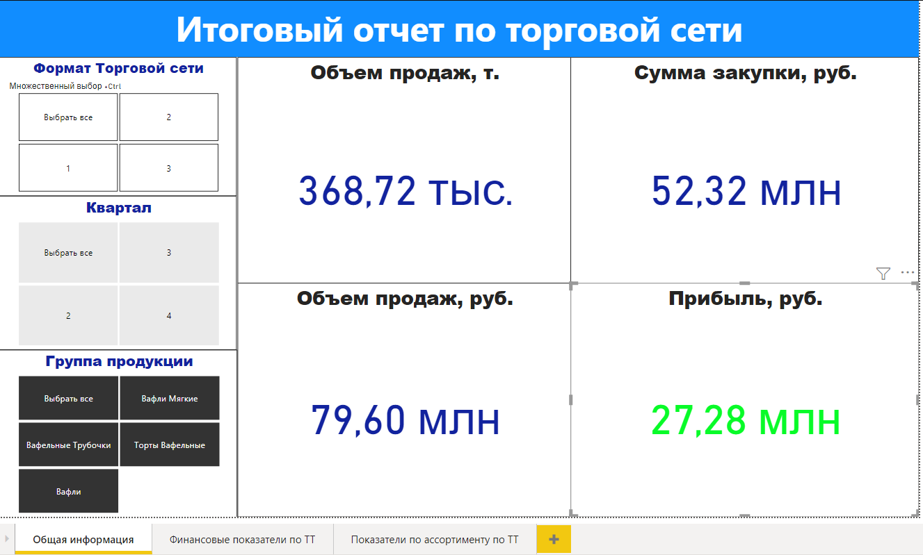
Дашборды.

Slide 6
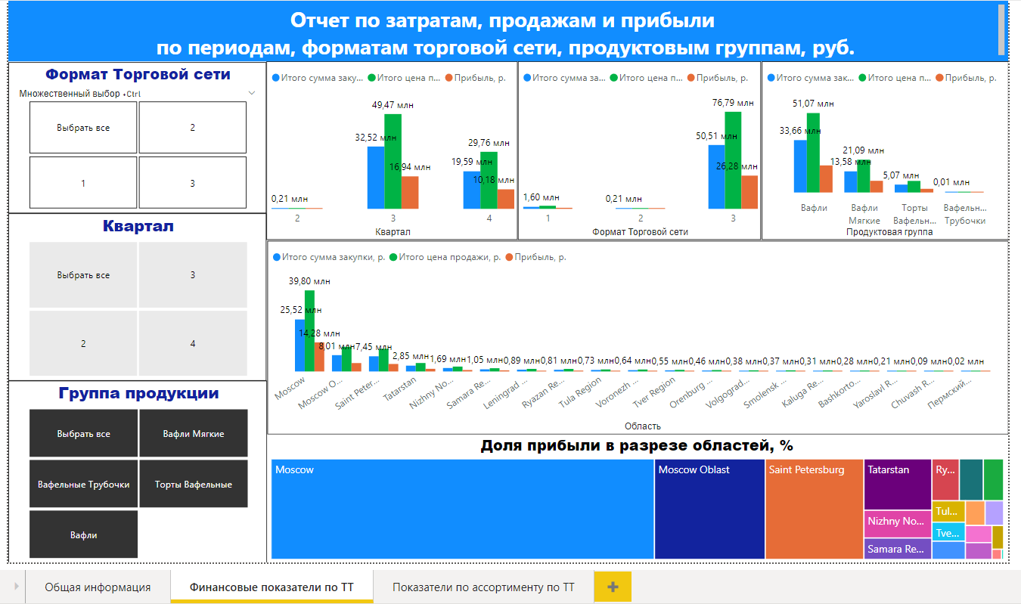
Дашборды.

Slide 7
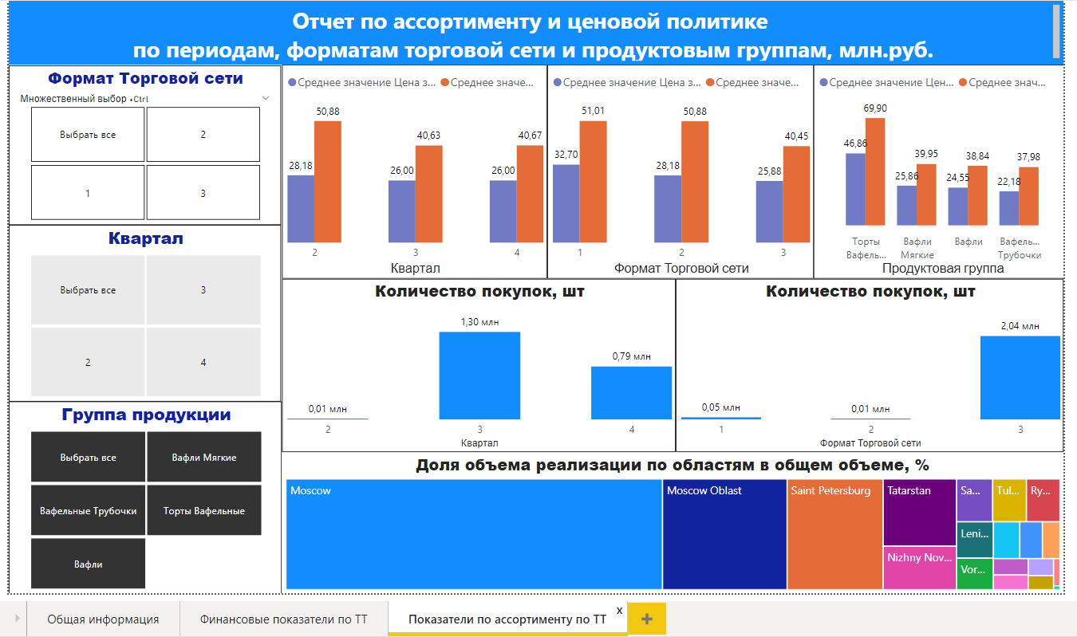
Дашборды.

Slide 8
Выводы.
Проанализированы объемы продаж в целом по сети, в разрезе торговых точек, форматов, временных периодов. Всю информацию просматриваем в разрезе срезов. Видим что объемы реализации, сумма продаж зависит от формата торговых точек и зависит от сезона. Главный алерт – это сумма прибыли, которая в зависимости от уровня прибыли выделяется разным цветом.
Выявлен ассортимент, который больше всего продается по количеству. Но также выявлен факт, что по некоторому ассортименту хоть и были очень значительные объемы реализации, но в некоторых торговых точках данный ассортимент продавался с отрицательной рентабельностью. По данному ассортименту и этим торговым точках надо дополнительно провести аналитики с чем это связано: низкая розничная цена, просроченный продукт, может в данных точках такой ассортимент вообще не востребован (не та ЦА), может промо-акция не эффективна раз прибыль по данному продукту отрицательная.
выявлен ассортимент, который плохо продавался в целом по торговой сети и надо этот товар взять под контроль на дальнейший вывод из матрицы.

Slide 9
Приложения.
файлы к дипломной работе:
Diplom AB-17_part-1.ipynb
Датасет candy.csv
Датасет candy_itog.csv
Дашборды Candy_BI

